Slide 1
2023년 더욱 강력해진
(무)교보뉴더든든한종신보험과
(무)괜찮아요암보험의 강점 마케팅 포인트

Slide 2
CONTENTS
「교보뉴더든든한종신보험」 강점 마케팅 포인트
「교보뉴더든든한종신보험」 비과세 마케팅 포인트
「교보뉴더든든한종신보험」 상속세 이슈 마케팅 포인트
「교보뉴더든든한종신보험」 헬스케어 마케팅 포인트
「교보뉴더든든한종신보험」 다목적 활용 마케팅 포인트
「교보괜찮아요암보험」 강점 마케팅 포인트

Slide 3
『교보뉴더든든한종신보험』의 강점 마케팅 포인트
새롭게 달라진 무배당 교보뉴더든든한종신보험의 핵심 강점
1
확정금리의 상승
보험가입기간별 적용이울 차등 적용 : 보험가입 후 5년 – 3.5%, 5~15년 2.5%, 15년 이후 – 2.15%
2
중도인출 기능 향상
납입기간 동안 추가적립액에서 인출 가능, 납입기간 이후 기본적립액과 추가적립액에서 인출 가능
3
5년납과 6년납의 신설
보험료 납입기간의 다양한 선택지 마련, 5년납과 6년납으로 조기완납 실현
4
보험료 인하, 해약환급률 상승
40세 남자, 7년납, 보험가입금액 1억원 기준 시 보험료 4.7% 인하 & 해약환급률 약 1% 상승
5
질병사망 10%씩 체증
보험료 납입기간 내 질병사망 50%~100% (5년간 10%씩 체증), 납입기간 이후 주계약 보험가입금액

Slide 4
『교보뉴더든든한종신보험』의 강점 마케팅 포인트
보험료는 인하되고 해약환급률은 상승하여 가격경쟁력 확보!
<보험료 및 환급률(납입기간 종료시점) 비교, (신종 vs 현행)
(기준 : 보험가입금액 1억, 남자, 단위 : 원)
구분 | 5년납 |  | 6년납 |  | 7년납 |  |  |  | 10년납
 | 보험료 | 환급률 | 보험료 | 환급률 | 보험료 |  | 환급률 |  | 보험료 |  | 환급률
 |  |  |  |  | 현재 | 과거 | 현재 | 과거 | 현재 | 과거 | 현재 | 과거
20세 | 629,000 | 97.6% | 529,000 | 99.1% | 458,000 ( 6.9%↓ ) | 492,000 | 101.1% (+0,7%p) | 100.4% | 323,000 (6.6%↓) | 346,000 | 105.2% (+0.5%p) | 104.7%
40세 | 892,000 | 98.0% | 750,000 | 99.6% | 649,000 (4.7%↓) | 681,000 | 101.6% (+0.7%p) | 100.9% | 458,000 (4.4%↓) | 479,000 | 105.7% (+0.6%p) | 105.1%
60세 | 1,274,000 | 96.7% | 1,074,000 | 97.8% | 933,000 (1.5%↓) | 947,000 | 99.2% (-0.3%p) | 99.5% | 666,000 (1.0%↓) | 673,000 | 101.2% (-0.6%p) | 101.8%
(남자40세 7년납 가입금액 1억원 기준, 단위 :만원)
경과 | 과거 |  |  | 현재
 | 환급금 | 환급률 | 사망보험금 | 환급금 | 환급률 | 사망보험금
7년 | 5,772 | 100.9% | 10,708 | 5,540 | 101.6% | 10,000
10년 | 6,157 | 107.6% | 10,763 | 5,910 | 108.4% | 10,000
20년 | 7,433 | 129.9% | 10,953 | 7,202 | 132.1% | 10,000
30년 | 8,674 | 151.6% | 11,162 | 8,607 | 157.9% | 10,000
40년 | 9,895 | 173.0% | 11,417 | 10,389 | 190.6% | 10,476
50년 | 10,964 | 191.7% | 11,727 | 12,649 | 232.0% | 12,755

Slide 5
『교보뉴더든든한종신보험』의 강점 마케팅 포인트
Financial Platform으로 활용하는 무배당 교보뉴더든든한종신보험
무배당 『교보뉴더든든한종신보험』의 마케팅 활용법
활용 ①
활용 ②
활용 ③
활용 ④
비과세 절세화
상속세 재원마련
부채대물림 방지
다용도 목적자금
Financial Platform
『교보뉴더든든한종신보험』 으로 다양한 용도 활용 가능
20~30대
고객
Affluent
고객
주택자가
보유고객
어린 자녀를
둔 고객

Slide 6
『교보뉴더든든한종신보험』의 비과세 마케팅 포인트
국민건강보험개편과 교보뉴더든든한종신보험의 비과세 활용
대상 | 내용 | 부과체계
지역가입자 | 재산보험료 공제 확대 | 재산과표 5,000만원 일괄공제
 | 소득점수 폐지, 정률제 도입 | 정률제(직장가입자와 동일한 보험료율 적용)
 | 자동차보험료 부과대상 축소 | 4천만원 이상 자동차만 부과
 | 최저보험료 기준 변경 | 연소득 336만원 이하 ⇨ 월 19,500원 (직장가입자와 동일)
직장가입자 | 보수(월급)외 소득보험료 적용 강화 | 연간 2,000만원 초과하는 경우 보험료 추가부담
피부양자 | 자격기준 강화 | 소득 | 연소득 2,000만원 초과 ⇨ 지역가입자 전환
 |  | 재산 | 과표 5.4억 초과하면서 연소득 1천만원 초과 ⇨ 지역가입자 전환(2002년 9월 이전과 동일)
향후 1천만원 이하의 금융소득에 대해 건보료 부과 가능
금융소득에 대한 건강보험료 부과 강화 전망
이자와 배당소득을 합쳐 연간 336만원을 초과하는 금융소득에도 건강보험료를 부과하는 방안이 추진된다. 지금은 연간 1천만원이 넘는 금융소득에만 건보료를 매긴다.
25일 국회와 보건복지부, 건강보험공단 등에 따르면 건강보험 당국은 재정 안정을 도모하고자 소득 중심으로 보험료 수입 기반을 확대하는 차원에서 2천만원 이하의 분리과세 금융소득(이자·배당소득 합계)에 대한 보험료 부과 기준을 강화하기로 했다. (이하 생략)
(출처 : 세무사신문, 2022.10.27)

Slide 7
『교보뉴더든든한종신보험』의 비과세 마케팅 포인트
국민건강보험개편과 교보뉴더든든한종신보험의 비과세 활용
국민건강보험법시행령 제41조 (소득월액)
① 법 제71조제1항에 따른 소득월액(이하 “소득월액”이라 한다) 산정에 포함되는 소득은 다음 각 호와 같다. 이 경우 「소득세법」에 따른 비과세소득은 제외한다. [개정 2020.10.7, 2022.6.30] 1. 이자소득: 「소득세법」 제16조에 따른 소득 2. 배당소득: 「소득세법」 제17조에 따른 소득 3. 사업소득: 「소득세법」 제19조에 따른 소득 4. 근로소득: 「소득세법」 제20조에 따른 소득. 5. 연금소득: 「소득세법」 제20조의3에 따른 소득. 다만, 같은 조 제1항제1호의 공적연금소득의 경우에는 같은 조 제2항을 적용하지 않고 해당 과세기간에 발생한 연금소득 전부를 연금소득으로 한다. 6. 기타소득: 「소득세법」 제21조에 따른 소득
② 제1항 각 호의 소득의 구체적인 산정방법은 보건복지부령으로 정한다.
③ 제1항 각 호의 소득 자료의 반영시기는 다음 각 호의 구분에 따른다. 다만, 천재지변 등 부득이한 사유가 발생한 경우에는 공단의 정관으로 정하는 바에 따라 반영시기를 조정할 수 있다. [신설 2022.8.31] [[시행일 2022.9.1]] 1. 매년 1월부터 10월까지의 소득월액 산정 시: 소득월액보험료가 부과되는 연도의 전전년도 자료. 다만, 제1항제5호의 연금소득 자료는 소득월액보험료가 부과되는 연도의 전년도 자료로 한다. 2. 매년 11월 및 12월의 소득월액 산정 시: 소득월액보험료가 부과되는 연도의 전년도 자료
④ 법 제71조제1항 계산식 외의 부분 및 같은 항의 계산식에서 “대통령령으로 정하는 금액”이란 각각 연간 2천만원을 말한다. [ 개정 2018.3.6, 2020.10.7, 2022.8.31] [[시행일 2022.9.1]]
⑤ 소득월액은 법 제71조제1항의 계산식을 적용하여 산출한 금액을 보건복지부령으로 정하는 방법에 따라 평가하여 산정한다. [개정 2018.3.6, 2020.10.7, 2022.8.31] [[시행일 2022.9.1]] ⑥ 제1항부터 제5항까지에서 규정한 사항 외에 소득 자료의 구체적인 종류 등 소득월액의 산정에 필요한 세부 사항은 공단의 정관으로 정한다. [신설 2022.8.31] [[시행일 2022.9.1]]
합산소득 2000만원 초과시 피부양자 자격 상실
금융소득 1천만원
초과 시 국민건강 보험료 부과

Slide 8
『교보뉴더든든한종신보험』의 비과세 마케팅 포인트
국민건강보험료 부담을 더는 절세 전략
비과세 금융상품
가입하기
1
비과세 소득은 건보료 부과대상에서 제외. 특히 금융소득 1천만원을 초과하는 경우 건보료가 부과가 되기 때문에 최대한 금융소득에 대해서 비과세 적용 필요
재산 과세표준
분산하기
1
자녀증여재산공제 (성년 5천만원, 미성년자 2천만원)와 배우자증여재산공제(6억원)을 활용하여 증여로 재산 분산 고려
1
연금소득으로
갈아타기
세액공제가 가능한 연금저축상품과 같은 과세이연상품의 가입을 고려해야 함
연금저축 1년 1,800만원 납입이 가능하고 연금소득세율은 3.3~5.5%이며 건보료 부과에서 제외 (1년 1200만원 초과 수령하면 종합과세 적용)
소득발생시점
분산하기
1
소득발생시점을 분산해 연간금융소득이 기준을 넘지 않도록 함
국민건강보험료 부담을 더는 절세전략 중 가장 현실적인 방법은 비과세 금융상품 가입을 최대한 활용하는 것입니다!

Slide 9
『교보뉴더든든한종신보험』의 비과세 마케팅 포인트
국민건강보험료 부담을 더는 절세금융상품
ISA계좌
이자〮배당수익이 200만원까지 비과세 적용
200만원 초과액 9% 분리과세 적용
비과세종합저축
원금 5,000만원 안에 발생하는 이자∙배당소득에 대해 비과세(전금융기관 통합한도)
대한민국에 거주하고 있는 만 65세 이상 노인, 장애인, 독립유공자, 기초생활수급자에 한해 비과세 적용 (가입기한 2022.12.31, CITI은행 홈페이지 참조)
농〮수〮신협 예탁금
1인당 2천만원 이하의 예탁금에 대한 이자소득 비과세 (단, 예탁일로부터 1년 이내 인출 시 배당소득세 과세)
조합 출자금
1인당 1,000만원 이하의 출자금에 대한 배당소득 비과세
농어가목돈마련저축
가입대상 제한 (ex : 20톤 이하 동력선을 소유하고 있는 어민 등)
브라질국채
한국-브라질 조세협약에 따라 이자 소득은 물론 매매 차익이나 환차익이 생겨도 과세 X
장병내일준비적금
월 40만원 이내 납입액 이자소득세 비과세(참고 : 국세청 『국세매거진』)
종신보험
계약기간 10년 이상, 5년납 이상 등 과세요건 충족 시 비과세 혜택 적용

Slide 10
『교보뉴더든든한종신보험』의 비과세 마케팅 포인트
줄줄이 사탕 엮듯 이어지는 『교보뉴더든든한종신보험』의 연쇄 절세효과
【무배당 교보뉴더든든한종신보험】
(남자40세 7년납 가입금액 1억원 기준, 단위 :만원)
경과 | 신종(안)
 | 환급금 | 환급률
7년 | 5,540 | 101.6%
10년 | 5,910 | 108.4%
20년 | 7,202 | 132.1%
30년 | 8,607 | 157.9%
40년 | 10,389 | 190.6%
50년 | 12,649 | 232.0%
보험차익
비과세 적용
종합소득세
과제 제외
연금소득세
과세 X
금융소득
종합과세 제외
건강보험료
부과 제외
장기요양보험료
부과 제외
무배당 교보뉴더든든한종신보험 가입시 향후 발생되는 보험차익은 비과세소득 . 비과세 소득이 있으면
종합소득세 과세 제외부터 건보료 부과 제외까지 줄줄이 사탕 절세 혜택

Slide 11
『교보뉴더든든한종신보험』의 상속세 이슈 마케팅 포인트
반복되는 유동성 잔치, 자산가격(주식, 부동산, 가상화폐 등)의 상승은 다시 온다!
전국 공동주택 공시가격 변동률
(단위 : %)
연준의 금리
인하 정책 지속
유동성
공급 시기
19.08
22.7
코로나19 펜데믹
16.2
4.9
5.97
4.3
4.44
5.98
2.4
0.3
-4.6
-4.1
2006
2008
2010
2012
2014
2016
2018
2020
2021
(출처 : 국토교통부, 연합뉴스, 2021.3.15)

Slide 12
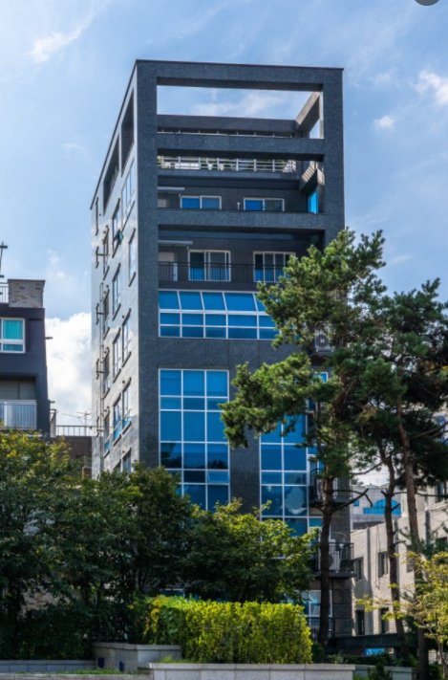
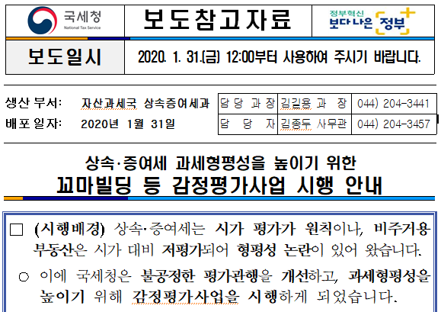
『교보뉴더든든한종신보험』의 상속세 이슈 마케팅 포인트
부동산 시가평가로 상속세 부담 증가

Slide 13
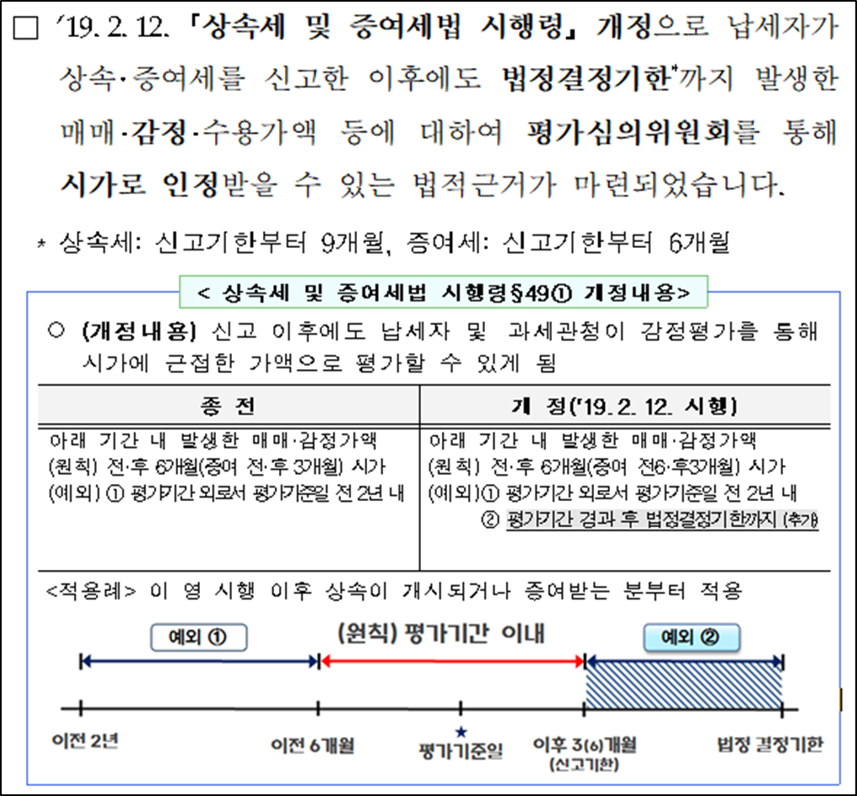
『교보뉴더든든한종신보험』의 상속세 이슈 마케팅 포인트
부동산 시가평가로 상속세 부담 증가
시가에 근접한 평가
국세청은 감정평가사업 시행배경으로 상속〮증여세는 시가평가가 원칙이나 비주거용 부동산과 나대지는 시가 대비 저평가되어 늘 형평성 논란이 있었는 바, 과세형평성을 제고하기 위해 감정평가사업을 시행한다는 취지. 최근 개정된 상증법 시행령 49조 단서
조항 개정으로 평가기간 이후 법정결정기한까지의 감정평가액도 시가로 인정받을 수 있는 법적 기반이 마련되었다.
(자료 : 2022 상속을 지금 준비하라, 나철호, 2021. 6.2)

Slide 14
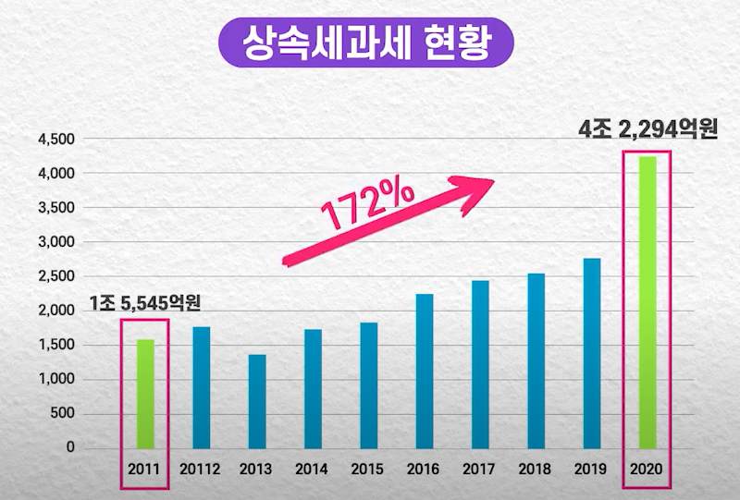
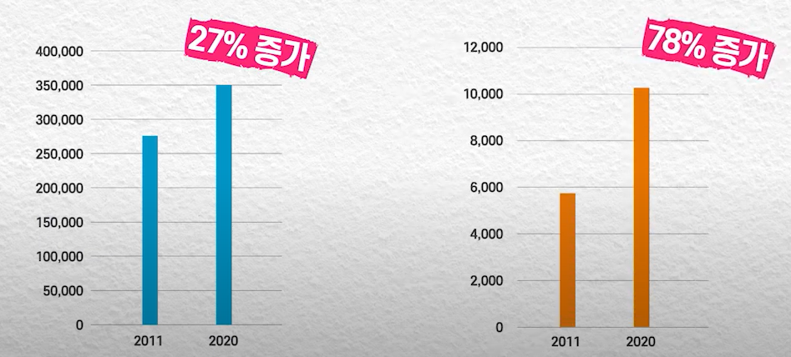
『교보뉴더든든한종신보험』의 상속세 이슈 마케팅 포인트
중산층의 상속세 과세 대중화
【2011~2020상속세 과세 현황】
【총 피상속인수와 과세대상 피상속인 수】
(출처 : 보험연구원)
“집값 폭등에 ‘금수저 세금’은 옛말…중산층 상속세 쓰나미 몰려온다”
(출처 : 서울경제, 2021.11.3)
“상속세 남일 아니네"…4년뒤 서울 아파트 60% 세금폭탄”
(출처 : 매일경제, 2021.10.24)

Slide 15
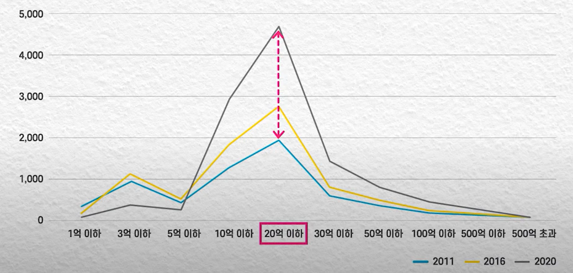
『교보뉴더든든한종신보험』의 상속세 이슈 마케팅 포인트
중산층의 상속세 과세 대중화
상속재산가액 규모별 과세대상 피상속인수
(출처 : 보험연구원)
중산층에서 크게 증가

Slide 16
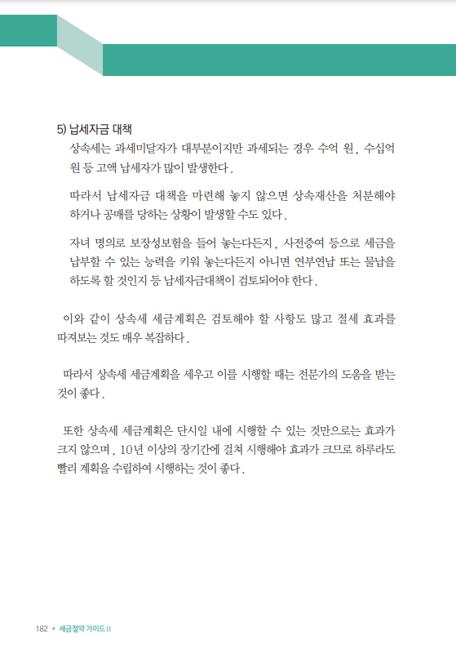
『교보뉴더든든한종신보험』의 상속세 이슈 마케팅 포인트
상속세 납부 재원 마련 방안 중 가장 현실적인 것은 종신보험을 활용하는 것입니다!
보장성보험(교보뉴더든든한 종신보험)이 필요한 이유는
바로 현금화가 가능하다는 것!
현금
담보
대출
상속세 재원으로써 현금 부족 가능
빚의 증가
물납
부동산
매도
부동산 등 물건으로 납부 시 평가액은 시가가 아닌
공시지가로 평가
급매로 인한
손실 발생 가능
(출처 : 국세청, 2021 세금절약 가이드Ⅱ)

Slide 17
『교보뉴더든든한종신보험』의 상속세 이슈 마케팅 포인트
보험금에 대한 상속재산 여부
구분 | 민법 | 상증법
소유권한 | 수익자 고유재산 | 간주상속재산
부채포함여부 | 미포함 | -
관련근거 | 대법원 2007.11.30. 선고 2005두 5592 판결 등 | 상증법 제8조 (상속재산으로 보는 보험금)
무배당 교보뉴더든든한 종신보험 | 1. 부채보다 자산이 클 경우에는 단순승인으로! ⇨ 상속세 납부 재원으로 활용 2. 자산보다 부채가 더 클 경우에는 상속포기 후 보험금 수령 ⇨ 가족 생활자금으로 활용
“상속의 단순승인”이란 상속의 효과를 거부하지 않는다는 의사표시를 말합니다. 상속인이 상속의 단순승인을 한 때에는 제한 없이 피상속인의 권리의무를 승계합니다(「민법」 제1025조).
“상속의 포기”란 상속인이 상속의 효력을 소멸하게 할 목적으로 하는 의사표시를 말하며, 상속의 포기를 하려면 가정법원에 상속포기의 신고를 해야 합니다(「민법」 제1041조). 상속의 포기는 상속인으로서의 자격을 포기하는 것으로 상속재산 전부의 포기만이 인정됩니다. 따라서 일부 또는 조건부 포기는 허용되지 않습니다.

Slide 18
『교보뉴더든든한종신보험』의 상속세 이슈 마케팅 포인트
무배당 교보뉴더든든한종신보험의 활용을 통한 상속세 재원 마련 및 자산이전 효과 예시
구 분 |  | 종신보험 미가입시 | 종신보험 가입시(夫) | 종신보험 가입시 (경제력 있는 妻 /子/女)
상속 재산 | 부동산 | 100억 원 | 100억 원 | 100억 원
 | 금융재산 | 50억 원 | 50억 원 | 50억 원
 | 보험금 | - | 50억 원 | -
 | 계 | 150억 원 | 200억 원 | 150억 원
상속공제 계 |  | 37억 원 | 37억 원 | 37억 원
과세표준 |  | 112억 9,500만원 | 162억 9,500만원 | 112억 9,500만원
세율 |  | 50% | 50% | 50%
산출세액 |  | 51억 8,750만원 | 76억 8,750만원 | 51억 8,750만원
신고세액공제 |  | 3% | 3% | 3%
결정세액 |  | 50억 3,187만원 | 74억 5,687만원 | 50억 3,187만원
상속재산 외 보험금 |  |  |  | 50억 원
상속세 납부 후 잔여재산 |  | 99억 6,812만원 | 125억 4,312만원 | 149억 6,812만원
※ 상속공제 가정 : 배우자공제 30억 원, 일괄공제 5억 원, 금융재산공제 2억 원, 장례비공제 500만원
※ 상속공제 가정 : 배우자공제 30억 원, 일괄공제 5억 원, 금융재산공제 2억 원, 장례비공제 500만원

Slide 19
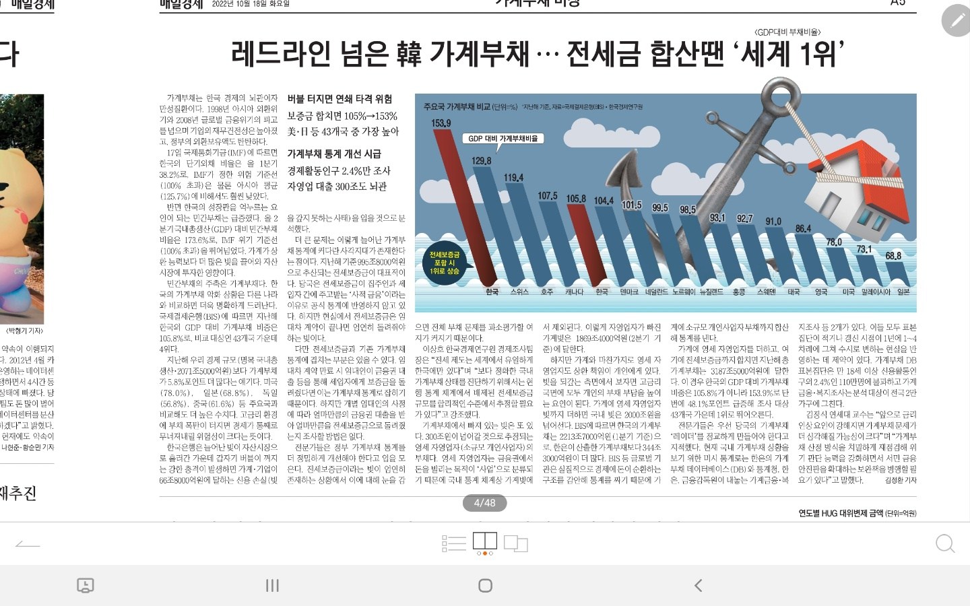
『교보뉴더든든한종신보험』의 빚대물림방지 이슈 마케팅 포인트
무배당 교보뉴더든든한종신보험으로 빚의 대물림을 방지하기

Slide 20
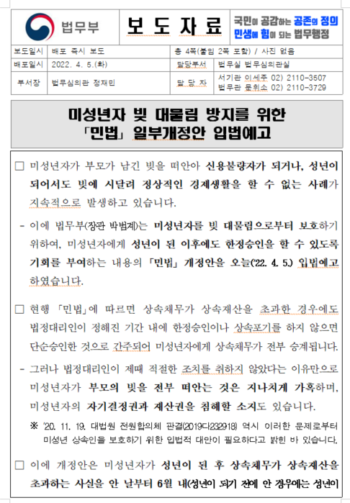
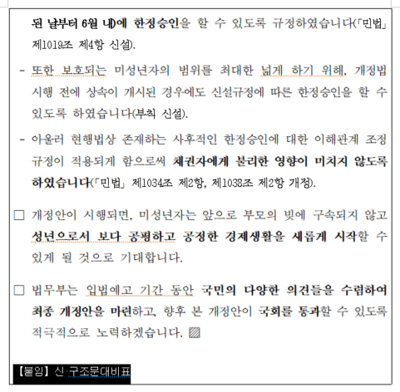
『교보뉴더든든한종신보험』의 빚대물림방지 이슈 마케팅 포인트
무배당 교보뉴더든든한종신보험으로 빚의 대물림을 방지하기
사망보험금을 통해 빚(부채)의 상환이
이루어진 경우라면 빚의 대물림은
방지할 수 있음 ⇨ 자녀를 신용불량자로 만드는 불행을 사전 방지

Slide 21
『교보뉴더든든한종신보험』의 빚대물림방지 이슈 마케팅 포인트
무배당 교보뉴더든든한종신보험을 신용보험의 역할로써 활용하기
대출금 지급
우리나라 1인당 평균 부채규모
채무자
(고객)
채권자
(금융기관)
대출금 이자〮원금을
보험금으로 상환
12,208
(단위 : 만원)
11,190
보험금 지급
10,074
보험계약
3,550
5,703
4,567
종신보험
29세 이하
30~39세
40~ 49세
50~
59세
60세 이상
65세 이상
(출처 : 통계청, 2021.12.16)
신용생명보험(Credit Life)은 차입자 사망 시 미상환 채무잔액을 상환하는 상품. 대출기관이 보험금 수령자가 되므로 대출기관을 보호하기 위한 상품으로도 인식이 가능하고, 보험금으로 차입자의 채무잔액을 상환하기 때문에 차입자의 위험관리에도 긍정적 기능 역할. 선진국에서는 신용생명보험외에 신용상해질병보험, 신용실업보험, 신용재물보험 등으로 세분화되어 활성화되어 있으나 우리나라에서는 각종 규제로 인해 부진한 상황임
⇨ 종신보험의 사망보험금을 부채상환 용도로 활용할 경우 신용생명보험과 같은 역할 수행

Slide 22
『교보뉴더든든한종신보험』의 다목적 활용 마케팅 포인트
『무배당 교보뉴더든든한종신보험』으로 자녀를 위한 목돈 1억 만들기 프로젝트
목돈 1억 만들기 프로젝트!!
(퀴즈) 월 100만원씩 몇 년 모으면 종잣돈 1억원이 모일까요? (정답) 8년 4개월
재테크의 기본! 완납 후 바로 목적자금 활용 or 연금재원으로 활용 가능
목적자금 플랜! 꿈★은 이루어진다!
(40세 남자, 7년납 주계약 보험가입금액 1억원 기준 시)
내가 꿈꾸는 것은? |  | 7년 시점 | 10년 | 20년 | 30년 | 40년 | 50년
아이유학자금 / 꿈을 이루는 종잣돈 | 목표 자금 5천만원 | 5,772 만원 (100.9%) | 6,157 만원 (107.6%) | 7,433 만원 (129.9%) | 8,674 만원 (151.6%) | 9,895 만원 (173.0%) | 10,964 만원 (191.7%)
자녀교육자금, 해외여행자금, 주택확장자금 등 다용도 활용 가능

Slide 23
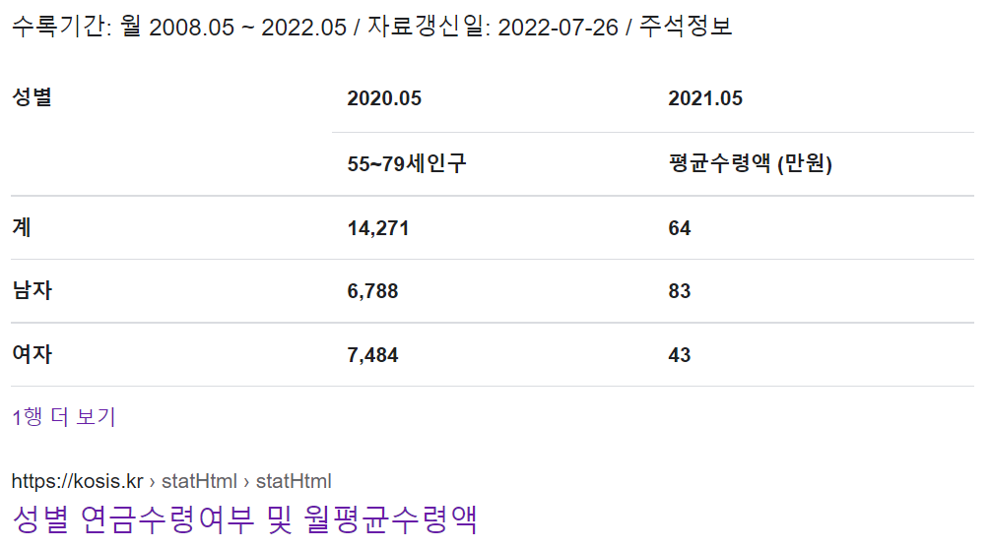
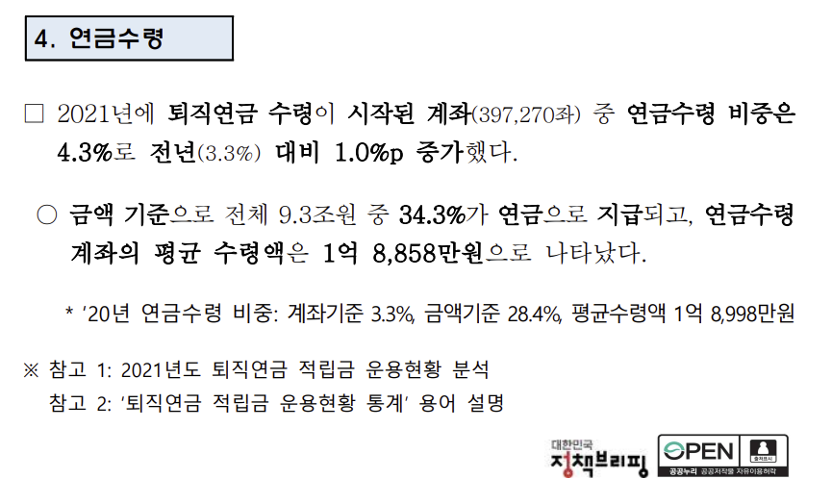
『교보뉴더든든한종신보험』의 다목적 활용 마케팅 포인트
무배당 교보뉴더든든한종신보험으로 노후 현금흐름(생활비) 보완하기
주택
노후 현금흐름
만들기에 화력 집중
개인연금
금융자산
퇴직연금
연금전환기능 활용 시
교보뉴더든든한종신보험
국민연금
사망보장은 기본!!
65세
1인 기준 국민연금 월수령액
평균수령액
1억 8,998만원
전체
64만원
남자
83만원
여자
43만원
(출처 : 통계청)
(출처 : 고용노동부 보도자료, 2022.4.17)

Slide 24
『교보괜찮아요암보험』 의 강점 마케팅 포인트
『교보 괜찮아요 암보험』 의 핵심 강점은?
1
암치료에 대한 걱정은 이제 그만! 암진단시 최대 1억원 보장
(15~54세 1억원, 55~80세 5천만원)
2
유방암 진단 시에도 일반암진단비 1억원 보장(초기 유방암 제외)
3
무시할 수 없는 초기유방암, 특정갑상선암, 전립선암 최대 4천만원 보장
4
지금은 헬스케어 시대, 『괜찮아요 암보험』 가입 시 헬스케어서비스 지원
(단, 월 3만원 이상 가입 시,, 암특화형, 15년 지원)

Slide 25
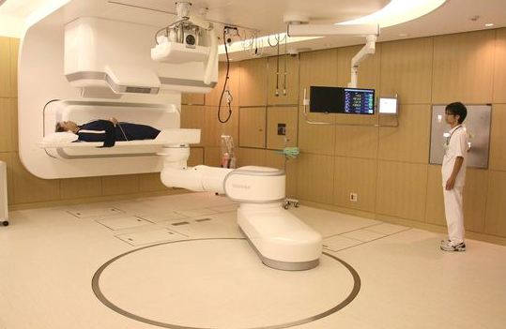
『교보괜찮아요암보험』 의 강점 마케팅 포인트
암치료기술의 발전만큼 비례하는 개인의료비 부담, 암진단비 증액이 필요한 이유!!
3대 난치암 생존율 2배로... ‘꿈의 암 치료’, 내년 봄 국내서 받는다
“중입자 치료는 5년 생존율이 30% 이하여서 3대 난치암으로 꼽히는 췌장암, 폐암, 간암 생존율을 2배 이상 끌어올릴 수 있을 것”이라며 “골·연부조직 육종, 척삭종, 악성 흑색종 등의 희귀암의 치료 등에서도 널리 활용될 수 있다”고 했다.” – 조선일보 2022년 9월 20일 -
“그러나 중입자치료는 비용이 5000만원 이상 고가여서 실제 치료가 가능한 암환자는 극히 일부에 불과할 것으로 보인다.” – 매일경제 2022년 8월 10일 -
(이미지 출처 : 구글)

Slide 26
『교보괜찮아요암보험』 의 강점 마케팅 포인트
암치료기술의 발전만큼 비례하는 개인의료비 부담
항목 | 코드 | 가격정보(비용)
다빈치로봇수술D(간담췌암센터) | QZ961 | 15,000,000원
다빈치로봇수술E(간담췌암센터) | QZ961 | 18,000,000원
다빈치로봇수술C(갑상선암센터) | QZ961 | 10,557,000원
다빈치로봇수술A(대장암센터) | QZ961 | 12,633,000원
다빈치로봇수술B(대장암센터) | QZ961 | 10,557,000원
다빈치로봇수술D(유방암센터) | QZ961 | 12,000,000원
다빈치로봇수술E(자궁난소암센터) | QZ961 | 14,012,000원
다빈치로봇수술D(폐암센터) | QZ961 | 15,575,000원
다빈치로봇수술M(비뇨기암센터) | QZ961 | 10,384,000원
다빈치로봇수술위절제술(위암센터) | QZ961 | 12,663,000원
다빈치로봇수술은 국민건강보험 급여 적용 NO!! ⇨ 발생비용은 모두 본인부담
보통 1천만원
이상의 비용 발생
암진단비
증액
다빈치로봇
3대수술보장
(출처 : 국립암센터 홈페이지 『비급여 진료행위』)

Slide 27
『교보괜찮아요암보험』 의 강점 마케팅 포인트
All Care 보장에서 더욱 빛나는 『괜찮아요 암보험』
3대질환MRI검사특약(갱신형), PET검사특약,
2대질환혈관조영술검사특약, 2대질환CT,심장초음파,뇌파,뇌척수액검사특약 등
예방/전조위험
암진단비, 선택암진단비, 재진단암진단비
뇌출혈및뇌경색증진단, 급성심근경색증진단비
허혈심장질환및뇌혈관질환진단특약(갱신형) 등
진단
암 전조질환부터
진단치료는 물론
사망에 이르기까지 All care 보장!!
암수술, 표적항암약물허가치료보장
갑상선암수술후호르몬약물허가치료특약
항암양성자/세기조절방사선치료보장 등
치료
급여암특정재활치료특약(갱신형), 암진후장애진단,
인공배뇨배설및기관절개수술, 항암방사선치료후9대 합병증진단특약(갱신형) 등
관리(합병증, 후속치료)
But,암보험이지만 뇌심혈관질환관련 보장도 가입 가능
(뇌출혈및뇌경색증진단비, 급성심근경색증진단비, 허혈심장질환및뇌혈관질환진단비 등)

Slide 28
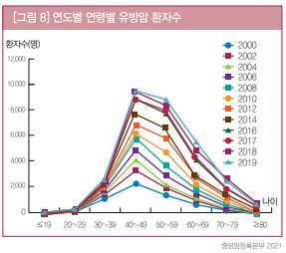
『교보괜찮아요암보험』 의 강점 마케팅 포인트
단일 암종으로서 최다 발생비중을 갖고 있는 유방암(초기 제외)에 대한 일반암 보장 1억원
연령대 | 발생자수
전체 | 24,820
0~4세 | -
5~9세 | -
10~14세 | 1
15~19세 | 3
20~24세 | 30
25~29세 | 170
30~34세 | 523
35~39세 | 1,543
연령대 | 발생자수
40~44세 | 3,020
45~49세 | 4,694
50~54세 | 3,944
55~59세 | 3,505
60~64세 | 3,013
65~69세 | 1,651
70~74세 | 1,240
75~79세 | 831
80세 이상 | 652
(출처 : 한국유방암학회, 『 2022 유방암백서 』)
(출처 : 통계청, 『연령대별 암발생자수, 유방암, 2022. 1.18)
우리나라 여성들은 30대 후반부터 급격히 유방암이 발생합니다.
단일 암종으로서 여성의 유방암의 발생자수는 단연 으뜸입니다. ⇨ 유방암은 주로 여성에게서 발생, 갑상선암 여성 발생자수는 동일 기준 23,160명

Slide 29
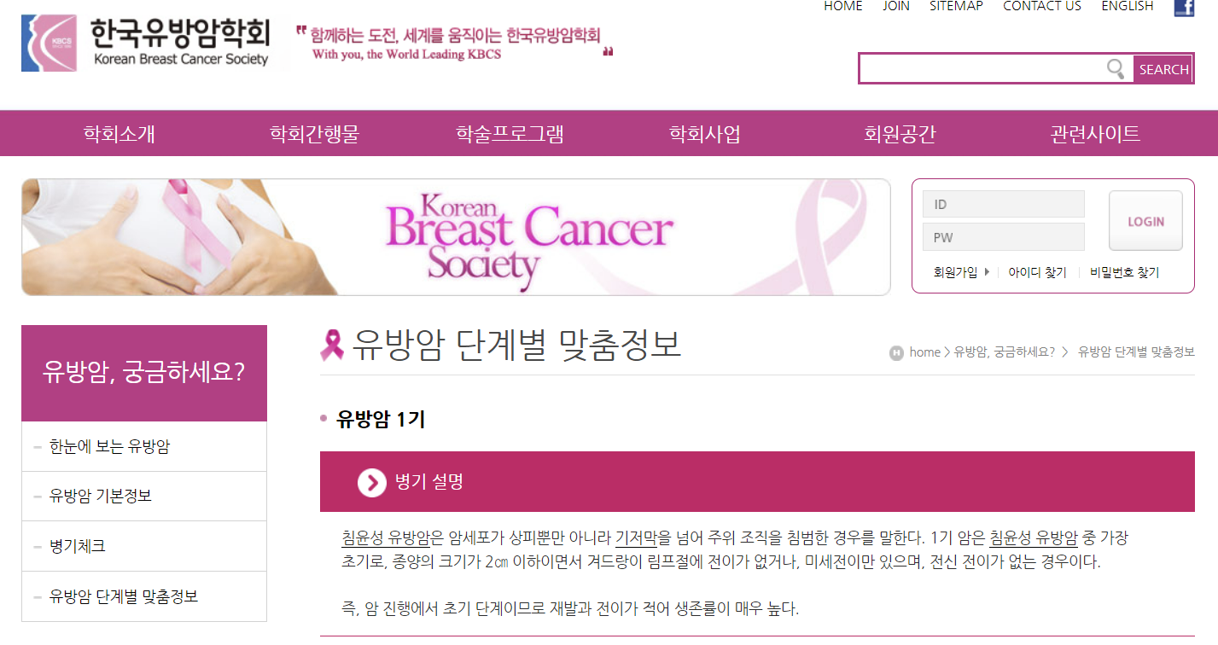
『교보괜찮아요암보험』 의 강점 마케팅 포인트
단일 암종으로서 최다 발생비중을 갖고 있는 유방암(초기 제외)에 대한 일반암 보장 1억원
침윤성 유방암은 암세포가 상피뿐만 아니라 기저막을 넘어 주위 조직을 침범한 경우를 말한다. 1기 암은 침윤성 유방암 중 가장 초기로, 종양의 크기가 2cm이하이면서 겨드랑이 림프절에 전이가 없거나, 미세전이만 있으며, 전신 전이가 없는 경우이다
1기 유방암은 초기유방암
교보괜찮아요암보험의 약관에서 정한
초기유방암의
정의와 동일
(출처 : 한국유방암학회 홈페이지)

Slide 30
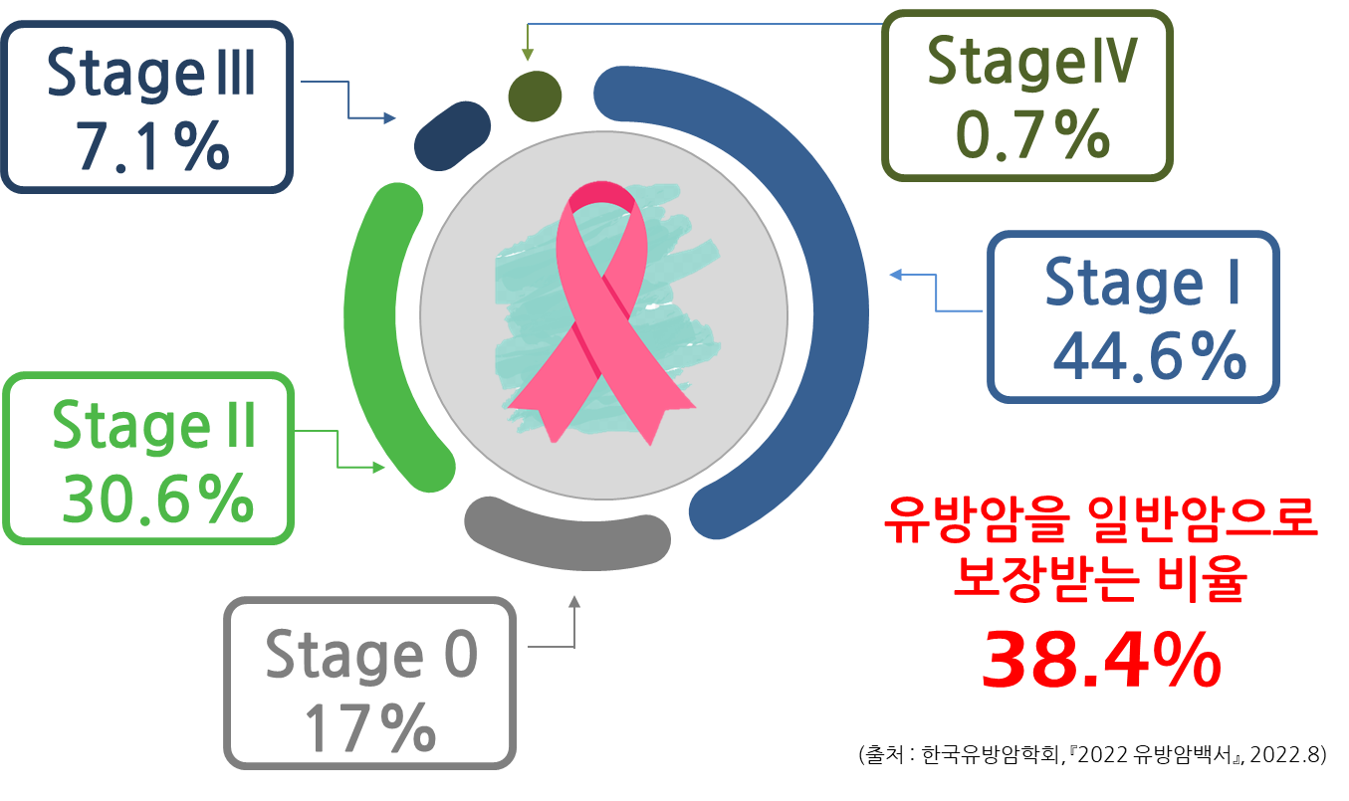
『교보괜찮아요암보험』 의 강점 마케팅 포인트
단일 암종으로서 최다 발생비중을 갖고 있는 유방암(초기 제외)에 대한 일반암 보장 1억원
유방암 병기별 환자 비율
유방암 환자 中
약 40%는
일반암 보장
유방암의 소액암화 추세 속에서 『교보괜찮아요 암보험』에서 유방암을 일반암 보장하는 것은 최고의 경쟁력!!
(뇌출혈및뇌경색증진단비, 급성심근경색증진단비, 허혈심장질환및뇌혈관질환진단비 등)

Slide 31
『교보괜찮아요암보험』 의 강점 마케팅 포인트
단일 암종으로서 최다 발생비중을 갖고 있는 유방암에 대한 일반암 보장 1억원
(무하마드 알리)
괜찮아요
암보험
교보뉴더든든한종신보험
Approach
Closing
『괜찮아요 암보험』의 생활밀착형질병보장으로 고객 접근
(대상포진및통풍보장, 궤양성대장염진단특약, 당뇨진단및합병증보장특약 등)

Slide 32
『교보괜찮아요암보험』 의 강점 마케팅 포인트
『교보괜찮아요 암보험』으로 고객의 니즈(원하는 것)에 따라 맞춤형 보장!!
(단위 : 만원, 원)
(기본보장형, 40세 여성, 20년납 100세 만기 기준 시)
보장항목 | 가입금액 | 보험료
주계약 | 2000 | 26,000
New플러스보험료납입면제특약(갱)Ⅱ1형 | 30원 | 1
New플러스보험료납입면제특약 1형 | 5.991원 | 243
New플러스보험료납입면제특약 2형 | 2,6000원 | 260
소액암진단비(5년만기 전기납) (갱) | 1,000 | 1,390
일과성뇌허혈발작진단(20년납 100세) | 1000 | 1,040
폐암 및 후두암진단보장특약(20년납 100세) | 2,000 | 4,000
표적항암약물허가치료비특약 (5년만기, 전기납) (갱) | 2,000 | 980
항암방사선약물치료(20년납 100세) | 1000 | 951
항암방사선치료후9대합병증진단특약 (20년만기, 전기납) (갱) | 1,000 | 30
항암세기조조러방사선치료특약 (5년만기, 전기납)(갱) | 1,000 | 600
항암양성자방사선치료특약( 5년만기, 전기납)(갱) | 1,000 | 130
합계 |  | 35,625
암
진단
표적
항암
치료제
항암세기조절
항
암
양
성
자
치
료
꼭 필요한 것만 골라담는 보장플랜

Slide 33
인사하기
교보생명 FP는 고객이 언제나 믿고 의지할 수 있는 사람입니다.
고객의 삶과 가장 가까운 곳에 교보생명 FP가 있습니다.
고객에게 가장 든든한 믿음과 신뢰를 주는 사람
바로 교보생명 FP입니다.

